Slide 1


개발계획서
홍수지 팀장
구철환
정필문

Slide 2
목차
01. 팀 소개
05. 주요 기능 리스트
02. 프로젝트 설명
06. WBS
03. 마일스톤 및 산출물
07. 기술스택
04. 요구사항 분석 내용
08. Q&A

Slide 3

팀 소개 - 팀명
팀명 : 알고Rhythm
프로젝트 과정이 힘들더라도 알아가고, 즐기며 완성하자는 의미

Slide 4
팀 소개 -– Ground rule
- 결석 및 지각시 팀원간 상황 공유
- 팀원간 존중
- 최대한 학업시간 내에 할당된 업무 처리
- 문제점 발견시 당일 저녁 정리 후 오전 공유 및 피드백
- 건의사항 있을때 자유롭게 의견제시 및 논의 후 적용

Slide 5
팀 소개 -– 담당업무
홍수지 팀장
구철환 팀원
정필문 팀원
Database schema 설계
공정 최적화 분석
JAVA Backend 구현
예지 보전 분석
JSP 및 DB Backend
품질 보증 분석
공통업무
UI/UX 설계 및 구현
테스트 케이스 기반 테스트 진행
소프트웨어 설계

Slide 6
프로젝트 소개
- 데이터 분석 업체를 주제로 가상 홈페이지 제작
- 열처리 / 주조 데이터를 활용하여 분석결과 자료 예시 제공
(인공지능제조플랫폼(KAMP)데이터 활용)
- 제공받은 데이터를 분석하여 고객에게 결과 제공

Slide 7
마일스톤 및 산출물
팀 빌딩
설계
ＳＷ
최종발표
팀명 정의
그라운드룰 정의
리더 선출
개발계획서
WBS
UI/UX 설계
최종 테스트
미비사항 보완
결과 발표
설계 모듈 구현
분석
ＵＩ／ＵＸ
중간발표
요구사항 분석
기능정의서
테스트케이스
UI/UX 구현
데이터 모델링
소프트웨어 설계
단위 테스트 수행
중간 시연
8.2
8.16
8.22
8.30
9.13
9.27
10.4

Slide 8
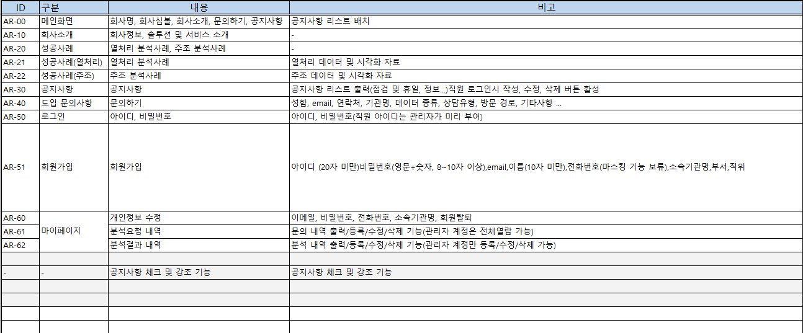
요구사항 분석 내용

Slide 9
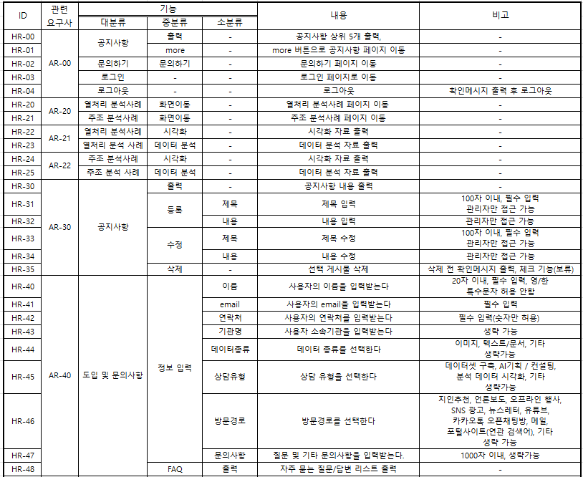
주요기능 리스트 - 1

Slide 10
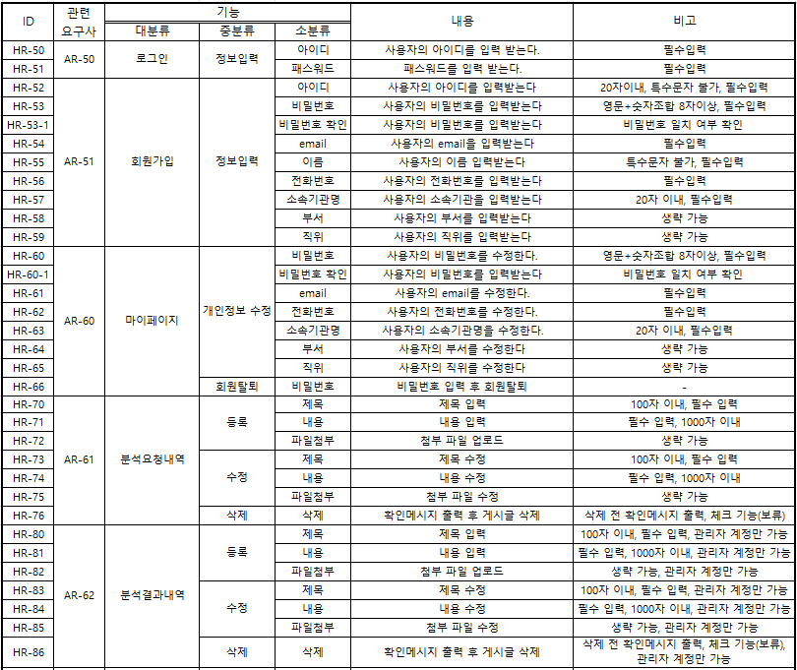
주요기능 리스트 - 2

Slide 11
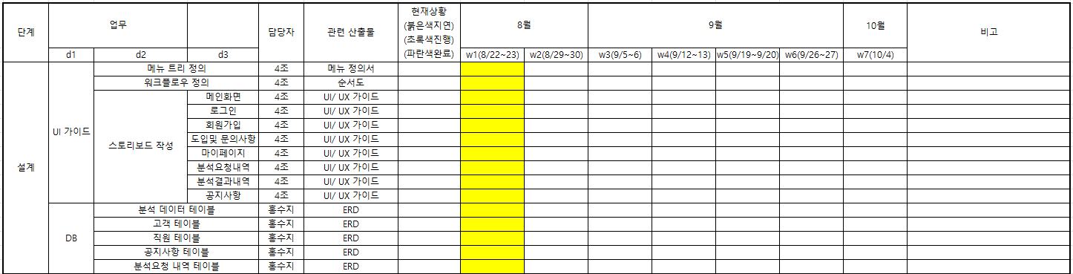
WBS - 설계

Slide 12
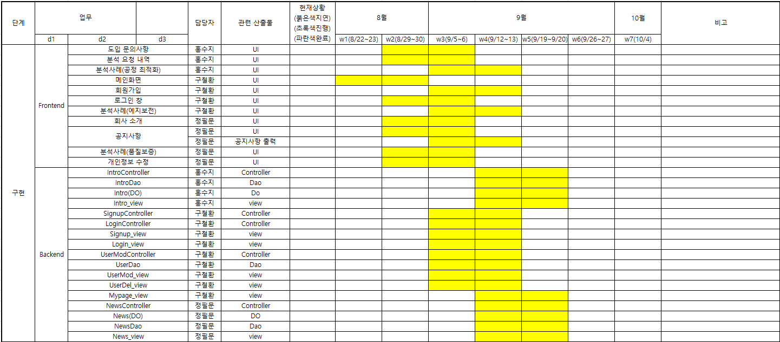
WBS - 구현

Slide 13
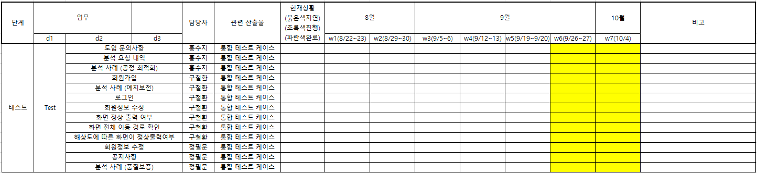
WBS - 테스트

Slide 14
기술스택
개발환경
Windows 11 Home 64bit, Intel i5-10400 2.90GHz, RAM 16GB,
GPU Intel UHD Graphics 630
SW
Python, VisualStudio, MariaDB, HeidiSQL,
Anaconda – Jupyter Notebook, JAVA – EclipseIDE
분석 패키지
Pandas, Numpy, Scikit-learn, Matplotlib, Seaborn, Imbalanced-learn, XGBoost

Slide 15
Q&A

Slide 16
THANK YOU
감사합니다
123 Anywhere St., Any City, ST 12345
+123-456-7890
www.reallygreatsite.com

